Slide 1
Bacharel em Sistemas de Informação
Programação Estruturada
Prof. Dr. Ivan Oliveira Lopes
io.lopes@ifsp.edu.br

Slide 2
Pesquise o que é crise do software e diga o que você entendeu sobre o assunto.

Slide 3
Modularização (Funções)
No fim da década de 60, alguns problemas no desenvolvimento de sistemas de programação levaram os países desenvolvidos a um evento chamado "crise de software".
Os custos das atividades de programação mostravam a cada ano uma clara tendência a se elevarem muito em relação aos custos dos equipamentos, e isto era devido ao avanço tecnológico na fabricação dos equipamentos de computação e a lenta evolução de técnicas aplicadas ao desenvolvimento de software. A ausência de uma metodologia para a construção de programas conduzia a programas geralmente cheios de erros e com altos custos de desenvolvimento que, consequentemente, exigiam custos elevados para a sua correção e manutenção futura.
A programação estruturada foi o resultado de uma serie de estudos e propostas de metodologias para desenvolvimento de software. Uma das técnicas aplicadas na programação estruturada, a modularização de programas é uma ferramenta para a elaboração de programas visando, os aspectos de confiabilidade, legibilidade, manutenibilidade e flexibilidade, dentre outros.
A modularização é um processo que aborda os aspectos da decomposição de algoritmos em módulos. Módulo é um grupo de comandos, constituindo um trecho do algoritmo, com uma função bem definida e o mais independente possível em relação ao resto do algoritmo.
Notes:
3

Slide 4
Funções: O que são e por que usá-las?
Quando queremos resolver um problema, em geral tentamos dividi-lo em subproblemas mais simples e relativamente independentes, e resolvemos os problemas mais simples um a um.
A linguagem C++ dispõe de construções (abstrações) que auxiliam o projeto de programas de maneira top-down. Uma função cria uma maneira conveniente de encapsular alguns detalhes de “processamento”, ou seja, como algum resultado é obtido. Quando esta “computação” é necessária, a função é chamada, ou invocada. Desta forma, quando uma função é chamada o usuário não precisa se preocupar como a computação é realizada. É importante saber o que a função faz (qual o resultado da execução de uma função) e também como se usa a função. Criando funções, um programa C++ pode ser estruturado em partes relativamente independentes que correspondem as subdivisões do problema.
Dividir para Conquistar
Notes:
4

Slide 5
Funções em C++:
Observe o código (exemploFuncao1) que verifica o maior valor dentre 3 números. Ele teve que ser reproduzido dentro do programa por duas vezes (para descobrir o maior valor de dois conjuntos diferentes de 3 números).
Um dos benefícios mais óbvios de usar funções é que podemos evitar repetição de código. Em outras palavras, se você quiser executar uma operação mais de uma vez, você pode simplesmente escrever a função uma vez e utilizá-la diversas vezes ao invés de escrever o mesmo código várias vezes.
Outro benefício é que se você desejar alterar ou corrigir alguma coisa mais tarde, é mais fácil alterar em um único lugar.
Notes:
5

Slide 6
Funções em C++:
O exemplo (exemploFuncao1) poderia ser simplificado pela criação de uma função chamada maior, que dados três números a, b, e c, dá como resultado o maior valor dentre os três valores fornecidos (exemploFuncao2).
Notes:
6

Slide 7
Funções em C++:
Evitar repetição de código é a razão histórica que funções foram inventadas. A maior motivação para utilizar funções nas linguagens contemporâneas é a redução da complexidade do programa e melhoria da modularidade do programa. Dividindo o programa em funções, é muito mais fácil projetar, entender e modificar um programa.
Por exemplo:
Obter a entrada do programa,
Realizar as computações necessárias e,
Apresentar o resultado ao usuário pode ser implementado como diferentes funções chamadas por main().
Funções podem ser escritas independentemente uma da outra. Isto significa que, em geral, variáveis usadas dentro de funções não são compartilhadas pelas outras funções. Assim sendo, o comportamento da função é previsível. Se não for assim, duas funções completamente não relacionadas podem alterar os dados uma da outra. Se as variáveis são locais a uma função, programas grandes passam a ser mais fáceis de serem escritos. A comunicação entre funções passa a ser controlada - elas se comunicam somente pelos valores passados para as funções e os valores retornados.
Notes:
7

Slide 8
Definindo Funções:
Um programa C++ consiste de uma ou mais definições de funções (e variáveis). Há sempre uma função chamada main. Outras funções também podem ser definidas. Cada uma pode ser definida separadamente, mas nenhuma função pode ser definida dentro de outra função. O programa (exemploFuncao3) é um exemplo simples de um programa que consiste de duas funções: main() e oi(). Quando executado, este programa imprimirá a mensagem: Oi, esse é o primeiro exemplo de definição de FUNÇÃO em C++.
Notes:
8

Slide 9
Definindo Funções:
Todas as funções devem ser declaradas ou definidas antes de serem usadas. As funções das bibliotecas padrão, tais como cin, cout, são pré-definidas, mas mesmo assim devem ser declaradas (deve ser anunciado ao compilador que elas existem). É por isso que incluímos a linha #include <iostream> no início do código fonte.
O formato geral da definição de uma função é:
tipo-do-resultado nome-da função (lista-de-argumentos)
{
declarações e sentenças
}
int acheMaior (int x, int y, int z)
Notes:
9

Slide 10
Definindo Funções:
A primeira linha da definição é o cabeçalho da função. Ela têm três partes principais: o nome da função, o tipo do resultado (que é um valor) que a função computa e retorna, e entre parênteses uma lista de parâmetros (também chamado de argumentos formais). Se a função não retorna nenhum valor, o tipo é chamado de void, e esta palavra é escrita no cabeçalho na frente do nome da função. Se a função não tiver argumentos formais, a palavra void pode ser escrita no lugar da lista de argumentos formais entre os parênteses.
tipo-do-resultado nome-da função (lista-de-argumentos)
{
declarações e sentenças
}
Notes:
10

Slide 11
Definindo Funções:
O primeiro void significa que esta função não tem tipo de retorno (não retorna um valor), e o segundo significa que a função não tem argumentos (ela não precisa de nenhuma informação externa para ser executada). Isso não significa que a função não faz nada. Ela pode realizar alguma ação, como imprimir uma mensagem. O exemplo a seguir mostra um programa que usa uma função como essa:
void nome-da-função(void)
{
declarações e senteças (corpo da função)
}
Notes:
11

Slide 12
Funções Simples:
A função alo() imprime a mensagem Alo. quando chamada.
A sentença cout é o corpo da função.
Dentro da função main() há uma chamada à função alo(). A função é chamada pelo seu nome seguido de () (já que a função alo não tem argumentos, nenhuma expressão é escrita dentro dos parênteses). A função alo() não retorna um valor, ela é chamada simplesmente para realizar uma ação (imprimir a mensagem). A chamada de função é uma sentença válida em C++ , portanto deve ser terminada por ponto e vírgula (;).
Observe que a ordem em que as funções são definidas dentro do código-fonte é importante, sendo que uma função deve sempre ser definida ANTES das funções em que ela é CHAMADA. Como a função alo() é chamada pela função main(), então a DEFINIÇÃO da função alo() deve vir antes da definição da função main().
Outra coisa que você deve ter notado é que main() também é uma função. A função main() não difere em nada das demais funções, com a exceção de que contém o programa principal, isto é, ao se executar um programa, ela é a primeira função a ser executada. As demais funções são executadas somente quando chamadas a partir da execução da função main().
#include <iostream>
using namespace std;
// DEFINIÇÃO da função alo()
void alo(void)
{
cout << "Alo." << endl;
}
// Programa Principal
int main()
{
alo();
}
Notes:
12

Slide 13
Funções - Argumentos:
Nosso próximo exemplo (exemploFuncao4) pede que o usuário digite suas iniciais, e então chama a função cumprimenta() para imprimir a mensagem “Ola” junto com as iniciais digitadas. Estas iniciais (seus valores) são passadas para a função cumprimenta(). A função cumprimenta() é definida de forma que ela imprimirá a mensagem incluindo quaisquer iniciais passadas.
A função main() chama a função cumprimenta(). Ao fazer esta chamada, main() passa para cumprimenta() os valores dos dois caracteres para serem impressos.
tipo-do-resultado nome-da função (lista-de-argumentos)
Notes:
13

Slide 14
Funções que retornam valor:
Funções que não retornam nenhum valor (como oi(), main()) possuem tipo void.
Além de executarem ações (como imprimir) uma função também pode retornar um valor para o programa que o chamou. Uma função que retorna um valor tem no cabeçalho o nome do tipo do resultado.
O valor retornado pode ser de qualquer tipo, incluindo int, float e char. Uma função que retorna um tipo diferente de void executa alguns cálculos, e retorna o resultado (que é um único valor) para quem a chamou. A função chamadora pode então usar o resultado. Para retornar um valor para a função chamadora, a função usa a sentença return.
O formato da sentença return é a seguinte: return expressão;
A expressão é avaliada e o seu valor é convertido ao tipo de retorno da função, que é dado no cabeçalho da função antes do nome da função. (exemploFuncao5).
tipo-do-resultado nome-da função (lista-de-argumentos)
Notes:
14

Slide 15
Funções com retorno e sem argumento:
#include <iostream>
using namespace std;
int obtem_valor(void)
{
int valor;
cout << "Entre um valor: ";
cin >> valor;
return valor;
}
int main()
{
int a, b;
a = obtem_valor();
b = obtem_valor();
cout << "soma = " << a + b << endl;
}
#include <iostream>
using namespace std;
int cinco(void)
{
return 5;
}
int main()
{
cout << "cinco = " << cinco() << endl;
}
Notes:
15

Slide 16
Função - Return:
Quando uma função return é executada, a função imediatamente acaba, mesmo que haja código na função após a sentença return.
A execução do programa continua após o ponto no qual a chamada de função foi feita.
Sentenças return podem ocorrer em qualquer lugar na função, não somente no final. Também é válido ter mais de um return dentro de uma função. A única limitação é que return retorne um único valor.
int obtemValorPositivo(void)
{
int valor;
cout << "Entre um valor: ";
cin >> valor;
if (valor >= 0)
return valor;
cout << "Tornando o valor possitivo" << endl;
return -valor;
}
Notes:
16

Slide 17
Funções:
Chamada por valor;
Chamada por referência;
Protótipos.
Notes:
17

Slide 18
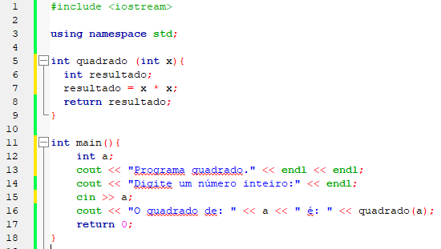
Funções - Chamada por Valor:
Considere a função quadrado() (exemploFuncao13). Se esta função é chamada na main() como: quadrado(x); Somente o valor (não o endereço) de x é passado para quadrado.
Por exemplo, se a variável tem valor 5, para a função quadrado(), quadrado(x) ou quadrado(5) são o mesmo. De qualquer forma, quadrado() receberá somente o valor 5. quadrado() não sabe se na chamada da função o 5 era uma constante inteira, o valor de uma variável do tipo int, ou alguma expressão como 625/25 - 4 * 5. Quando quadrado() é chamado, não interessa qual a expressão entre parênteses, ela será avaliada e o valor passado para quadrado().
Notes:
18

Slide 19
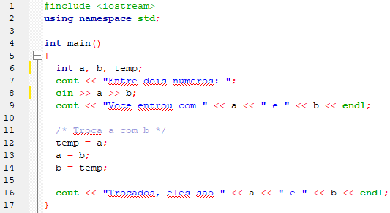
Funções - Chamada por Referência:
Ao invés de passar os valores das variáveis, passa-se uma referência à elas.
Considere o programa exemploFuncao10, que pede ao usuário dois inteiros, armazena-os em duas variáveis, troca seus valores, e os imprime.
Notes:
19

Slide 20
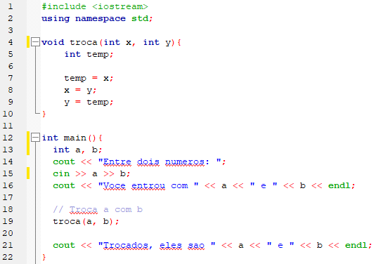
Funções - Chamada por Referência:
É possível escrever uma função para realizar a troca dos números (exemploFuncao11).
Em C++ os argumentos são passados por valor. Uma vez que somente os valores das variáveis são passados, não é possível para a função troca() alterar os valores de a e b, porque troca() não sabe onde na memória estas variáveis estão armazenadas.
Notes:
20

Slide 21
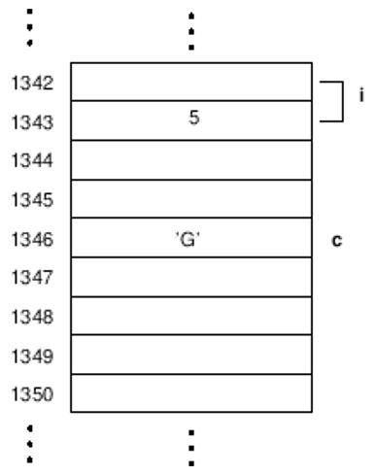
Funções - Chamada por Referência:
A solução para o problema é ao invés de passar os valores de a e b, passar uma referência às variáveis a e b. Desta forma, troca() saberia em que endereço de memória escrever, portanto poderia alterar os valores de a e b.
Em C++ a cada variável está associado: (i) um nome; (ii) um tipo; (iii) um valor; e (iv) um endereço de memória.
Assuma que existam as seguintes definições de variáveis.
int i = 5;
char c = 'G';
Na memória, eles podem estar armazenados da
seguinte forma:
Notes:
21

Slide 22
Funções - Chamada por Referência:
Quando a e b foram passados como argumentos para troca(), na verdade, somente seus valores foram passados. A função não podia alterar os valores de a e b porque ela não conhecia os endereços de a e b. Mas se referências para a e b forem passadas como argumentos ao invés de a e b, a função troca() seria capaz de alterar seus valores; ela saberia então em que endereço de memória escrever. Portanto, passando uma variável por referência (ao invés do valor da variável), a função poderá a alterar o conteúdo destas variáveis.
A definição da função troca() deve ser alterada, e a lista de parâmetros formais deve ter argumentos não do tipo int, mas referências para int, ou seja, int &.
Ao chamar a função troca(), não serão passados parâmetros reais a e b, mas desta vez, o compilador sabe que o que será passado para a função troca() são as referências a estas variáveis, e não seus valores.
Dentro da função troca() não deverá haver mudanças. Uma vez que agora os parâmetros formais são referências, o acesso aos objetos deve ser escrito normalmente, mas deve-se ter em mente que qualquer alteração nos valores dos parâmetros formais da função implica em alterar o valor dos argumentos passados para a função no momento de sua chamada. Assim, a função troca() é capaz de alterar os valores de a e b “remotamente” (exemploFuncao12).
Notes:
22

Slide 23
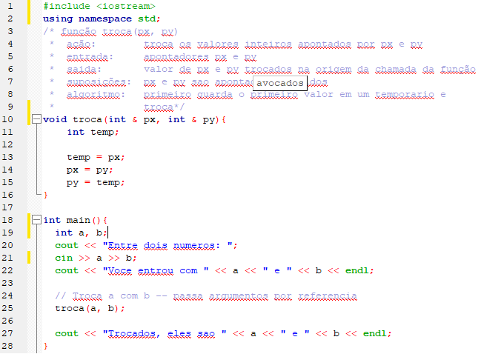
Funções - Chamada por Referência:
Notes:
23

Slide 24
Funções - Protótipos:
Os protótipos servem para dar ao compilador informações sobre as funções. Para que elas possam ser chamadas antes que o compilador tenha a definição (completa) das funções.
O protótipo de uma função é idêntico ao cabeçalho da função, mas o nome dos argumentos podem ser omitidos e ele é terminado com um ponto e vírgula.
Protótipos declaram uma função ao invés de defini-las.
O formato de um protótipo é:
tipo-de-retorno nome-da-função(lista-dos-tipos-dos-argumentos);
Definindo protótipos, você não precisa se preocupar com a ordem em que define as funções dentro do código-fonte do programa (exemploFuncao14).
Notes:
24

Slide 25
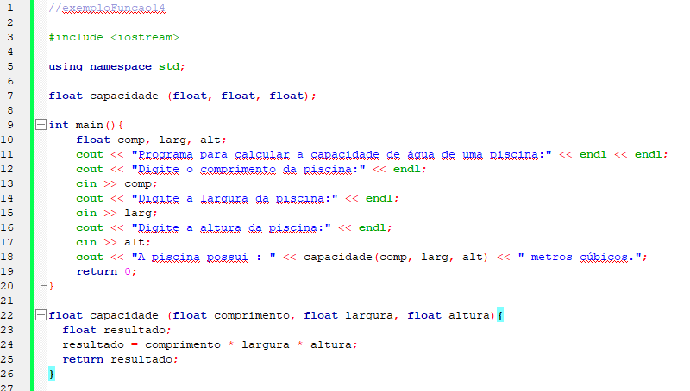
Funções - Protótipos:
Notes:
25

